Slide 1



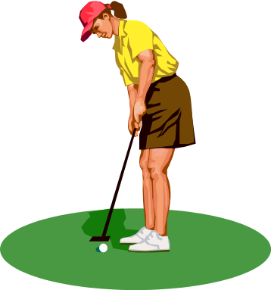
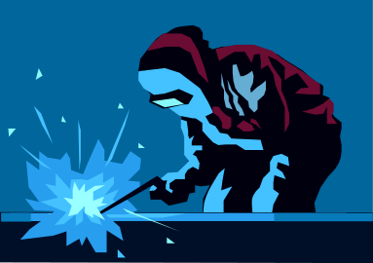
КЛАССНЫЙ ЧАС НА ТЕМУ:
«ТЫ И ТВОЯ БУДУЩАЯ ПРОФЕССИЯ»

Slide 2
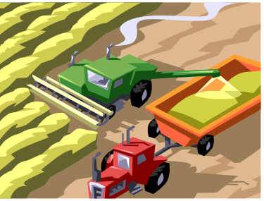
«Истинное сокровище для
людей - умение трудиться»
(Эзоп)
«Будем трудиться, потому что труд это отец удовольствия» (Стендаль)
«Тот, кто с детства знает, что труд есть закон жизни, кто смолоду понял, что хлеб добывается только в поте лица, тот способен к подвигу, потому что в нужный день и час у него найдётся воля его выполнить и силы для этого» (Жюль Верн)

Slide 3

I.Человек-природа.
Этот тип объединяет профессии, представители которых имеют дело с объектами, явлениями и процессами живой и неживой природы (ветеринар, агроном, гидролог, овцевод, механизатор, тракторист). Для них характерен общий предмет труда - животные и растения, почва и воздушная среда - природа.

Slide 4


2. Человек-техника
Это могут быть пилоты, водители, матросы, электромонтёры, слесари и т.д., использующие технические устройства.

Slide 5
3. Человек-человек.
Тут для специалиста предметом труда является другой человек, а характерной чертой деятельности - необходимость воздействия на других людей. К такому типу профессий относятся учитель, врач, журналист и продавец.

Slide 6
4. Человек-знаковая система.
Люди, выбравшие этот тип профессиональной
деятельности, должны уметь оперировать абстрактными понятиями, иметь широкий кругозор. Это бухгалтеры, учёные, операторы ЭВМ, люди, работающие в лабора-ториях, научных центрах.

Slide 7


5. Человек-художественный образ.
Людей этого типы отличает наличие живого образного мышления, художественная фантазия, талант.

Slide 8
Необходимо взвесить и оценить свои способности, помнить, что с возрастом способности к обучению снижаются. Если автоматизм управления автомобилем у 10-летних вырабатывается за 4 часа, то у взрослых - за 50 часов.

Slide 9
Но кроме способностей необходимо учитывать и свои интересы. Идеальное совпадение способностей и интересов это и есть призвание.
Сколько людей всю жизнь занимаются нелюбимым делом: кто-то ради денег, кто-то по привычке, кто-то просто потому, что когда-то не очень серьёзно отнёсся к собственному выбору. Сегодня попытаемся честно оценить свои способности, желания и возможности при выборе будущей профессии. Прежде всего надо считаться с физическими способностями. По данным социологов, буквально единицы соотносят своё здоровье с выбором профессии. Остальные просто не принимают его во внимание и делают первую ошибку

Slide 10
При выборе профессии часто имеет место фактор престижности. Но оглядка на престижность не самый верный принцип выбора, поскольку престижность сродни поветрию, моде. А это явление, как известно, очень не постоянное.

Slide 11
Правильнее было бы, ориентируясь в мире профессий, решить для себя, что для вас самое важное в будущем, что вы считаете совершенно необходимым для себя: размеренную, спокойную работу или постоянные командировки, экспедиции, независимость и самостоятельность, творчество или выполнение четко определённых обязанностей. Но не нужно понимать так, что творчество - хорошо, а исполнительность - плохо. В каждой профессии есть свои особенности. Важно определиться в главном, т.е. понять, какие из качественных сторон профессий для вас важны, а какими можно и пренебречь.

Slide 12
Сделай правильный выбор.
Людям любой профессии необходимо работать над собой всегда, и тогда любая мечта станет реальностью.

